Slide 1

AttenDeer
警醒式遠端教學系統
組別：111201組
指導老師：唐 震 教授
組長：11036010 葉家誠
組員：11036012 詹項淮 11036023 陳友亮
11036028 許永昀 11036040 許晉瑞

Slide 2
目錄
01
專題介紹
04
專業技術如何達成
02
需求訪談
05
預期目標及未來展望
03
系統簡要功能概述
06
結語與評審講評
緣起
核心思想
商業價值
介紹Firebase
介紹WebRTC
教師訪談內容
學生問卷回饋
預期目標
未來展望
主功能
副功能
結語
評審講評

Slide 3
01.
專題介紹
AttenDeer讓你專注於一點上

Slide 4

緣起

Slide 5

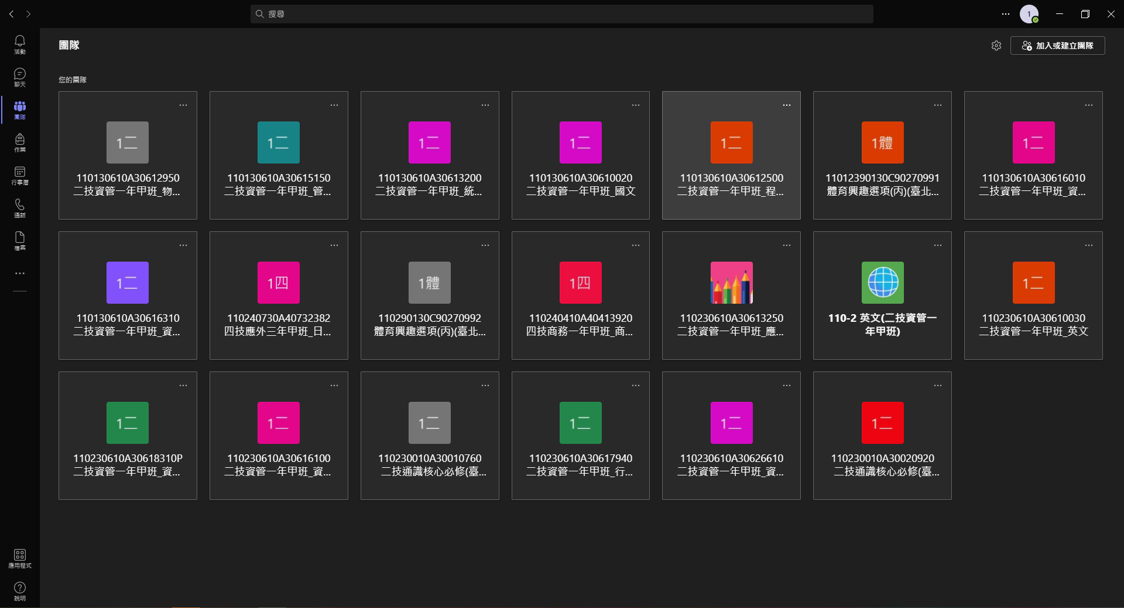
緣起

Slide 6


緣起

Slide 7
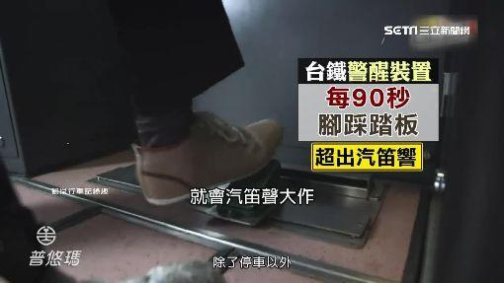
緣起

Slide 8

AttenDeer的由來
➔取Deer為象徵性圖案
➔以參加者(Attendee)為基底造字

Slide 9
AttenDeer核心思想
「老師安心」
三「ㄒㄧㄣ」
「學生專心」
「系統創新」
「使用者滿意」
二「一ˋ」
「操作簡易」
輕鬆得知學生是否坐在座位上
獨創簡易警醒系統
別於現行系統的獨創功能
穩定連線、介面乾淨不雜亂
簡單步驟即可快速開始

Slide 10
商業價值
以109年學生人數試算，若向每位大專生收取10元作為使用費
120萬*10=1200萬元

Slide 11
02.
需求訪談
教師訪談內容與學生問卷回饋

Slide 12
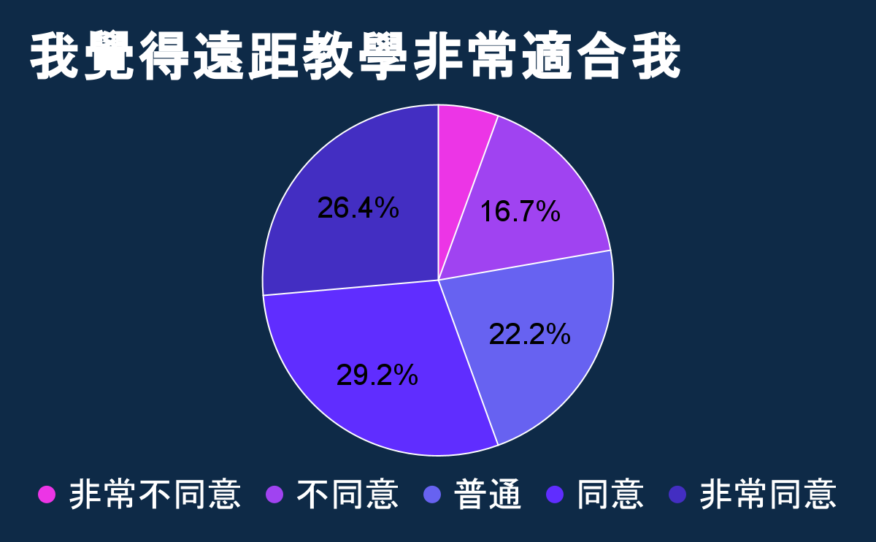
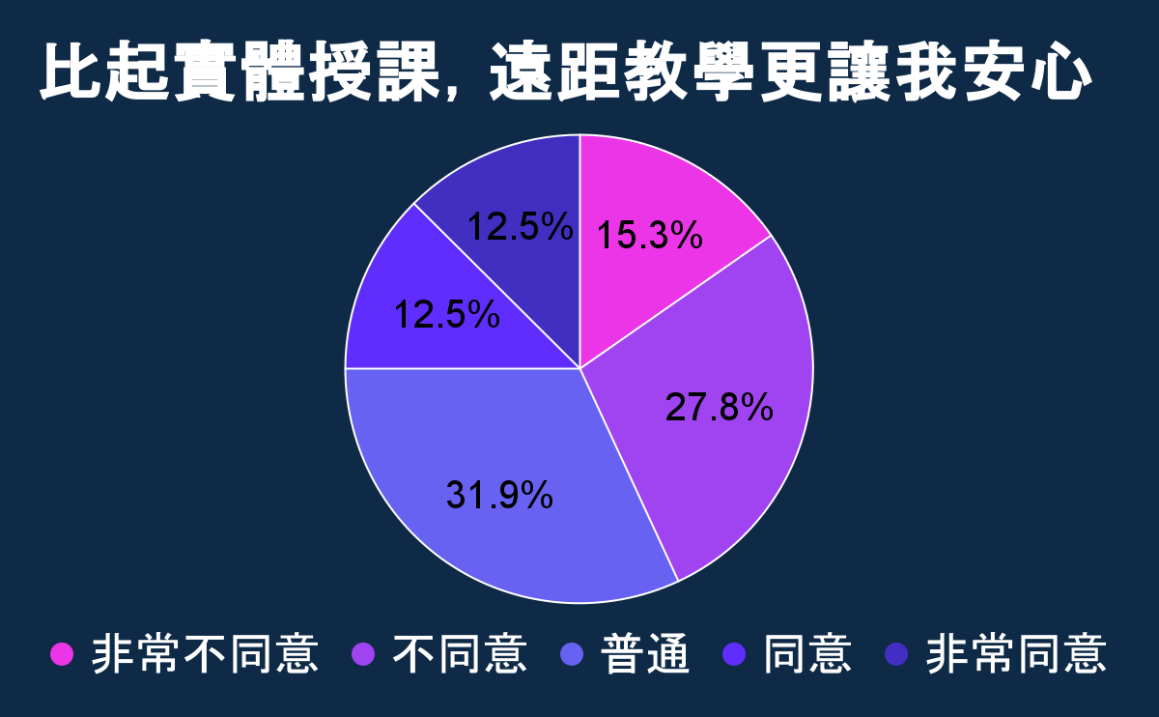
學生問卷調查

Slide 13
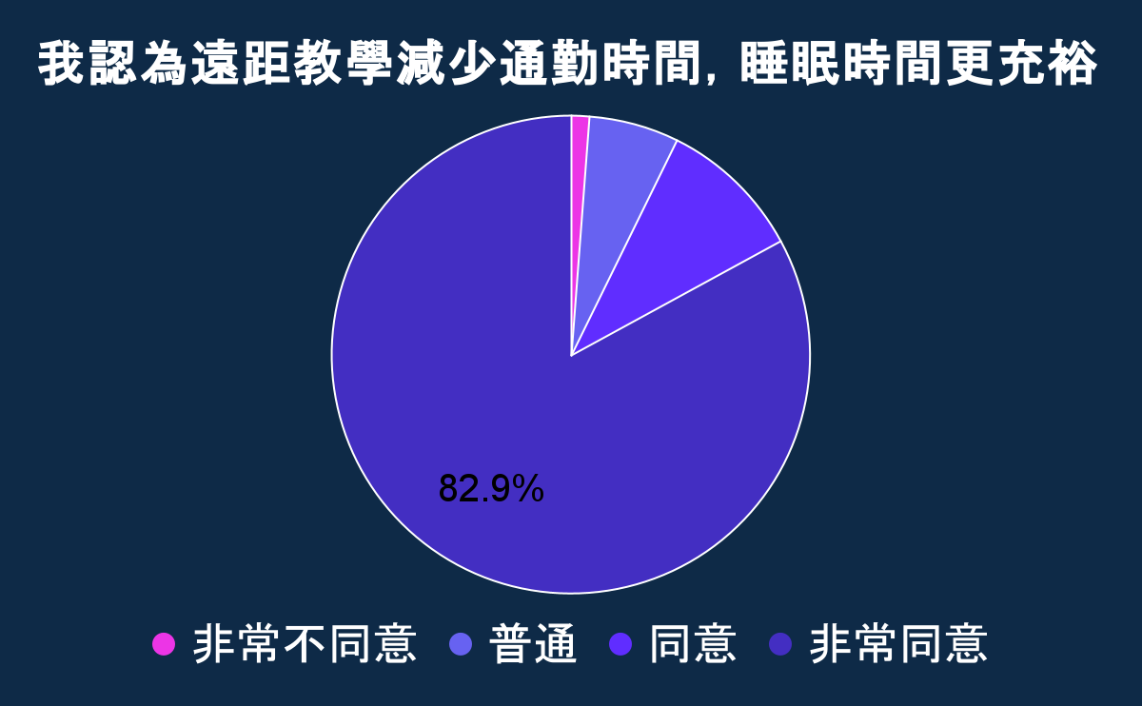
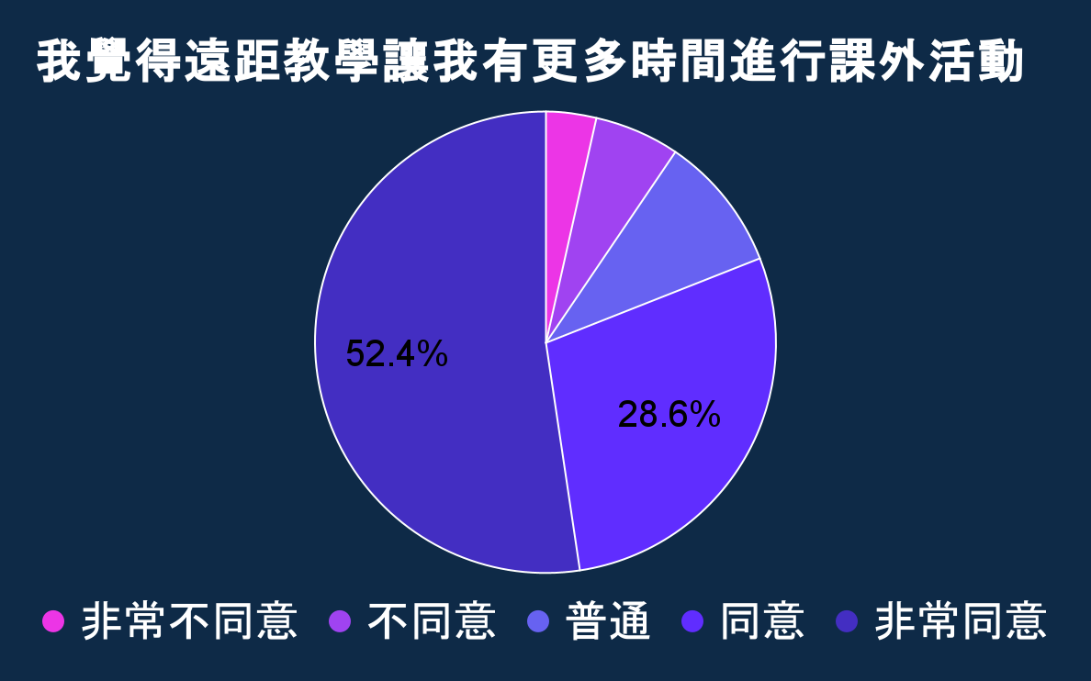
學生問卷調查

Slide 14
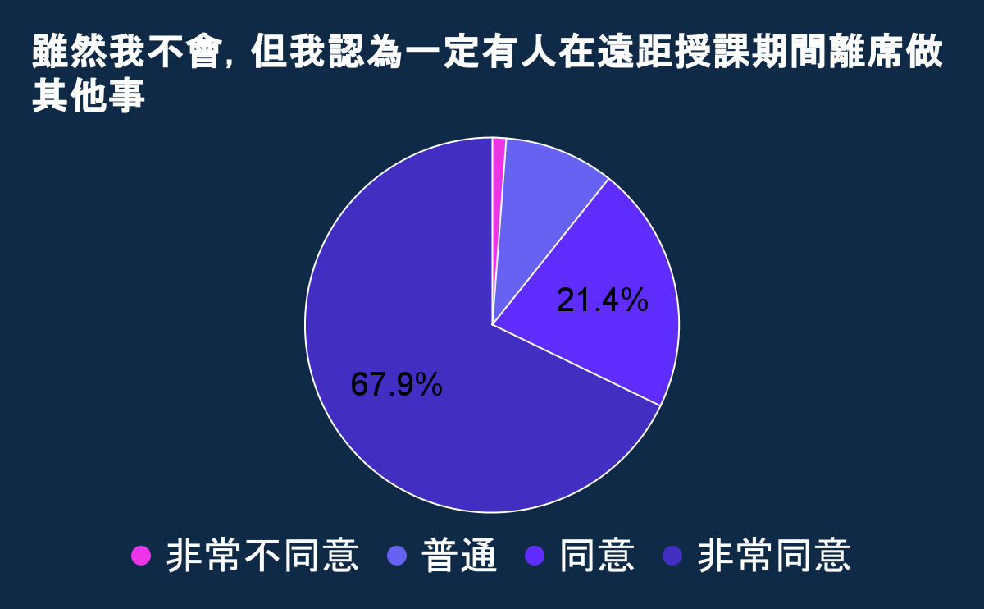
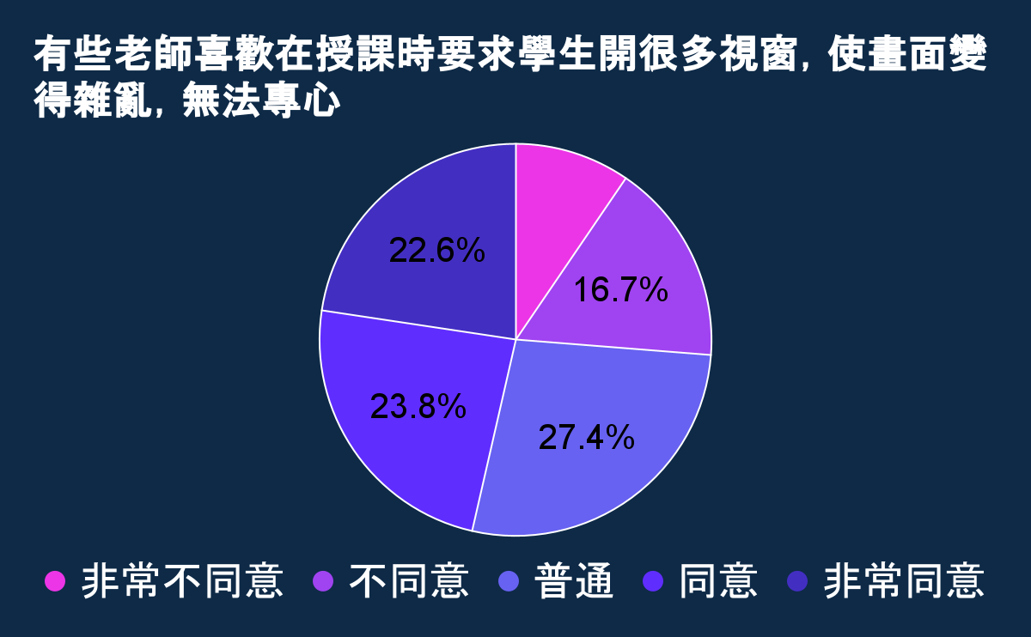
學生問卷調查

Slide 15
教師訪談內容
台北某科技大學
李老師
劉老師
唐老師
新北某國中
某國立大學
學校並未要求開啟網路攝影機
我不知道學生是否跟上進度
學生處於一個浮躁的年紀上課不開麥克風跟鏡頭
根本不知道他有沒有掛機
現行的線上會議系統
有很多功能都用不太到

Slide 16
03.
系統簡要
功能概述
介紹AttenDeer主要功能

Slide 17
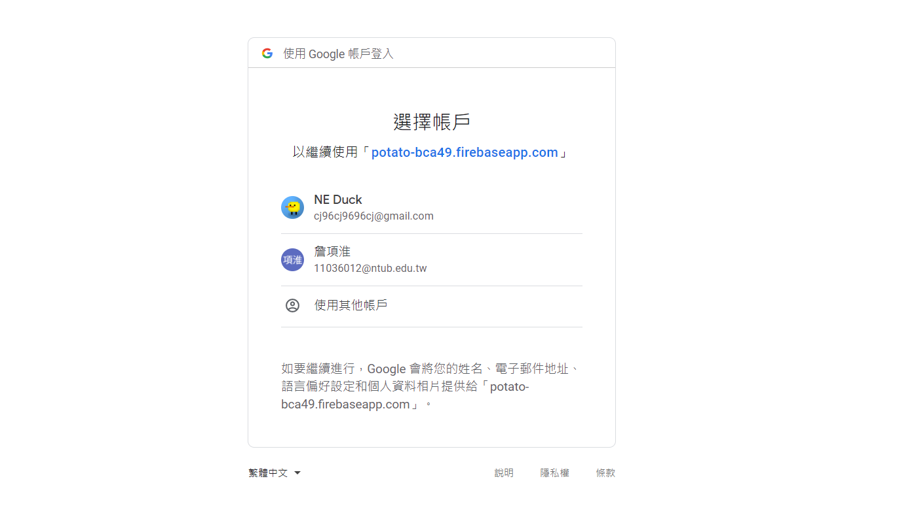
主功能
登入
以Google帳號確認學生身分

Slide 18
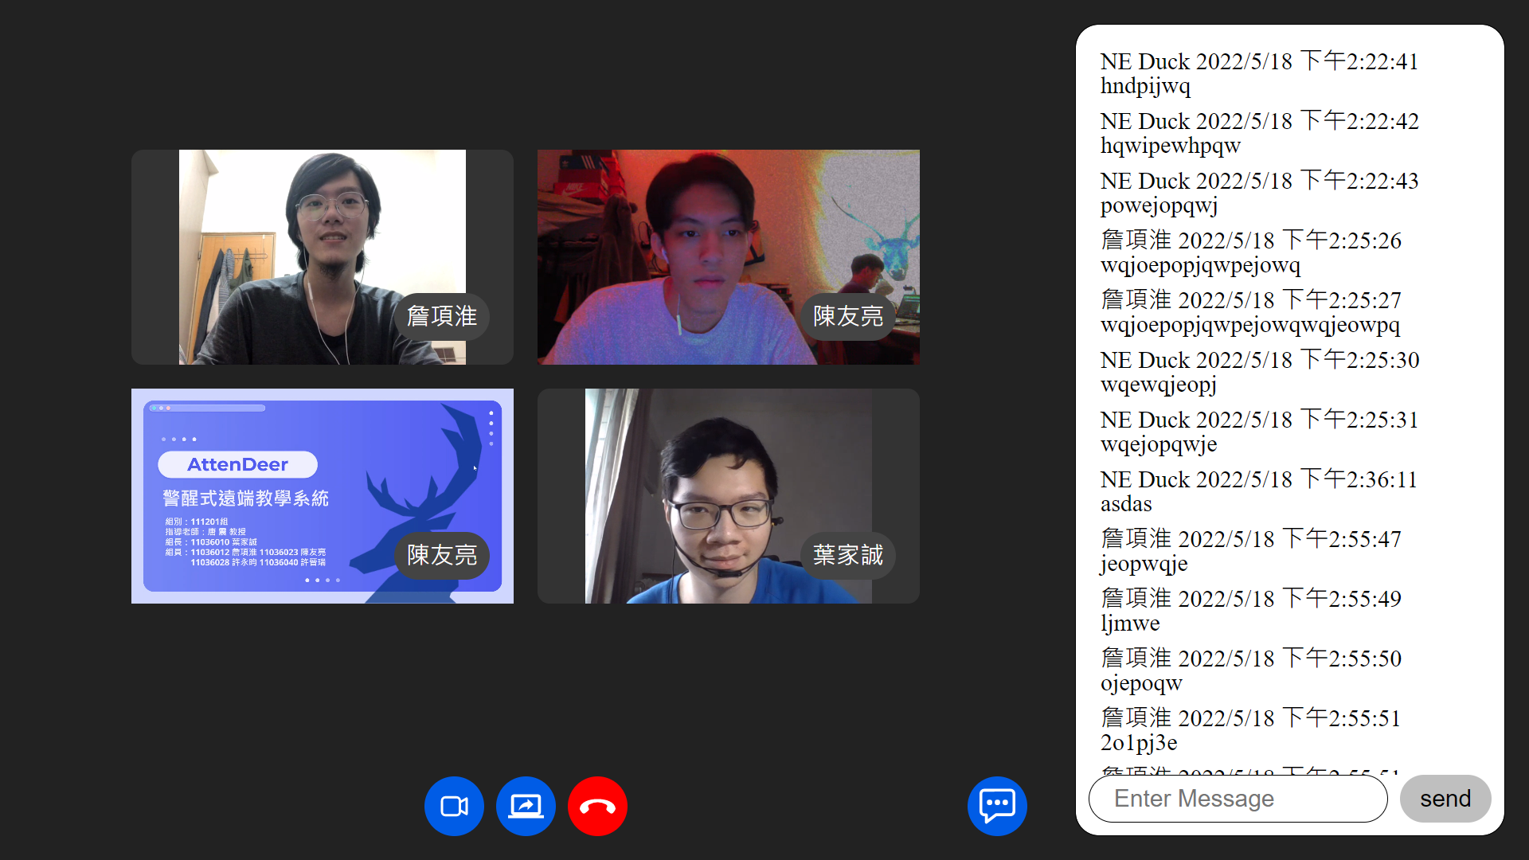
主功能
視訊
核心影像傳輸
視訊分享
螢幕分享

Slide 19
主功能
聊天室
與老師或學生公開討論

Slide 20
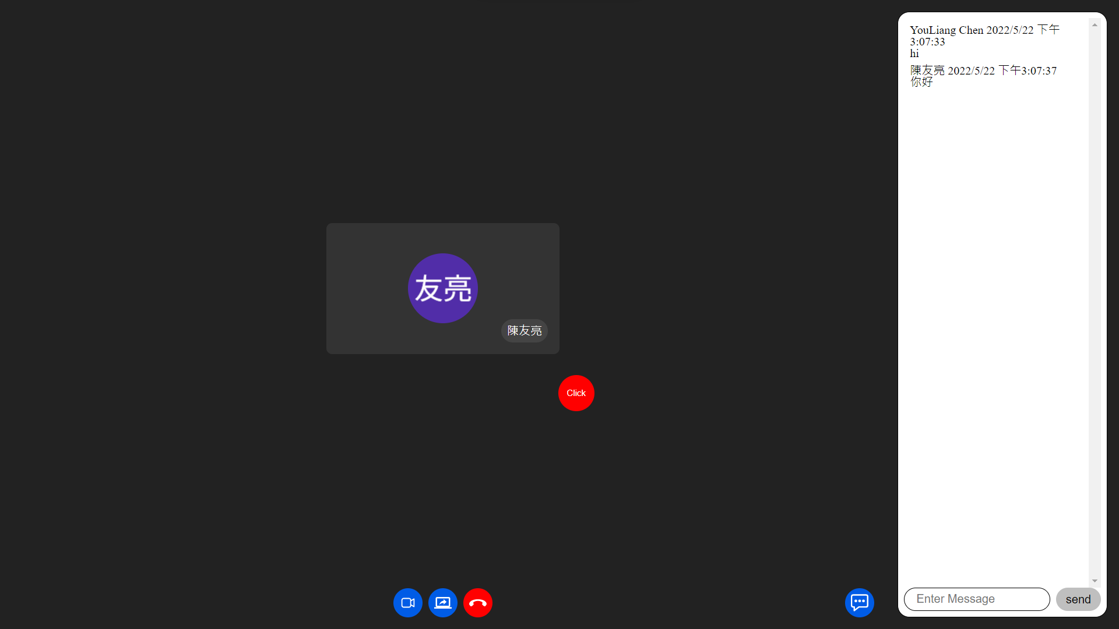
主功能
警醒
提醒並確認學生是否坐在電腦前
警醒按鈕

Slide 21
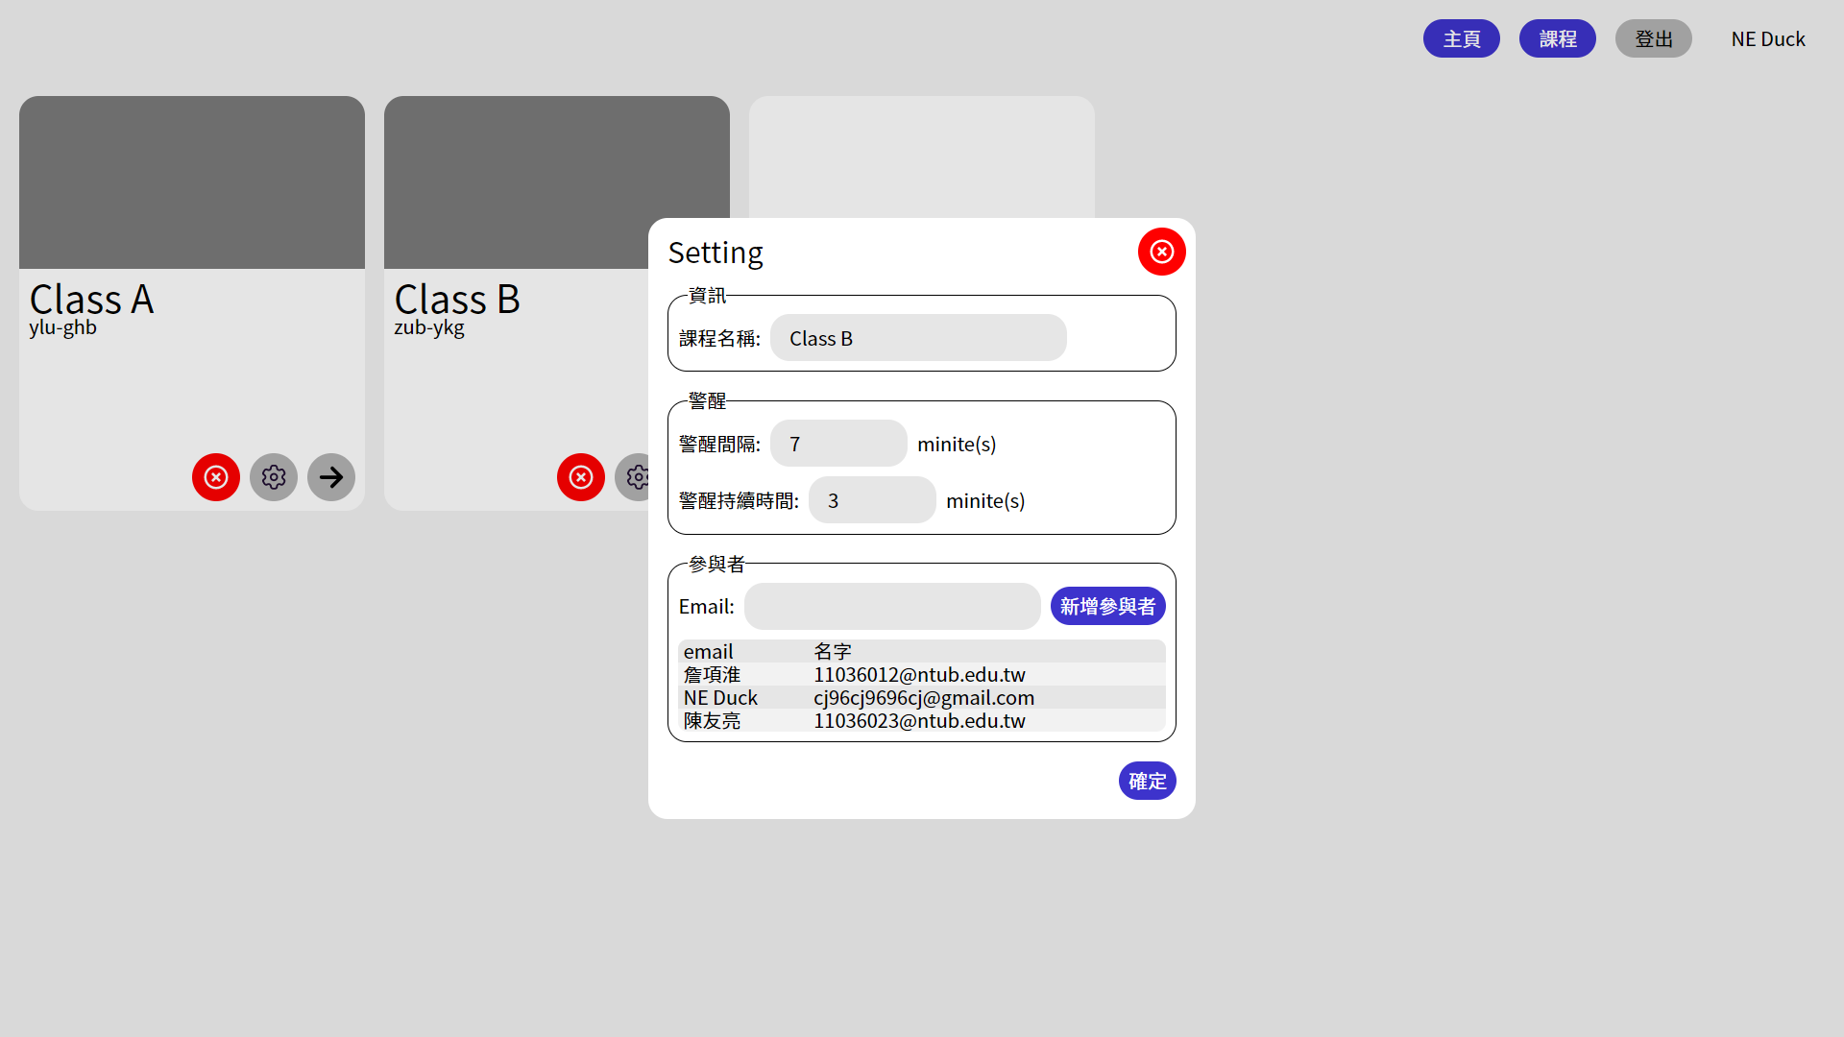
主功能
成員管理
授課老師得以確認學生出缺席狀況

Slide 22
04.
專業技術
如何達成
介紹Firebase、WebRTC

Slide 23

Firebase
非關聯式線上資料庫
免費
資料透過加密協議更安全
傳輸穩定且快速
規則化限定存取
隨時聆聽資料變動

Slide 24

WebRTC
網頁內建傳輸方法
免費
多平台、多媒體運行
安全的影音傳輸
穩定的通話連線
高品質的影音傳輸
可兼容同時多個媒體傳輸
網路環境適應力強
使用 VoIP 與影像結合
開發流程迅速

Slide 25


系統架構
AttenDeer
WebRTC
Firebase
介面
建立通話
上傳、下載連線資訊

Slide 26
05.
預期目標
及未來展望
我們的目標、展望與期許

Slide 27
中期目標-副功能開發
準時下課鈴
分組小房間
題目式警醒
對話紀錄
匿名提問
提醒老師已到下課時間
同一會議分割多個小空間
分組討論更方便
以小題目替代警醒
增加課堂互動
公告欄
每次會議留下對話紀錄
可供使用者隨時查看
幫助害羞的學生
以匿名方式提問老師
公告設置、檔案傳輸等實用性功能

Slide 28
後期目標-優化、維護、行銷
系統維護
持續優化
校園合作
持續偵錯、除錯，提升使用者滿意度
持續開發更多實用功能，並且優化程式運行
與全台校園積極爭取合作機會
讓更多人看見AttenDeer
開發商業用版本，可提供各大企業行號使用
開發商業版

Slide 29
06.
結語與
評審講評
結語、講評

Slide 30
雖然因為肺炎導致傳統授課方式受到阻礙
但我們認為 AttenDeer 的警醒方式
將可以改善現行遠距教學系統的缺點。

Slide 31
報告結束 恭請評審講評

